Slide 1
Periferik Venöz Katater Uygulamalarında Klinik Karar Verme Süreçleri
ve
Endikasyonların Değerlendirilmesi
Doç. Dr. Nesibe Korkmaz
Ankara Etlik Şehir Hastanesi
Enfeksiyon Hastalıkları Ve Klinik Mikrobiyoloji

Slide 2
Periferik Venöz Kateterler (PVK)
Sağlık tesislerinde en yaygın kullanılan invaziv cihazlar
Hastanede yatan hastaların %80’inden fazlasına iv tedavi uygulanmakta
Periferik venöz kateterler de bu amaçla en sık kullanılan ve tercih edilen kateter çeşitlerindendir
PVK’lerle ilişkili enfeksiyonların küresel yükü potansiyel olarak sanılandan büyüktür

Slide 3
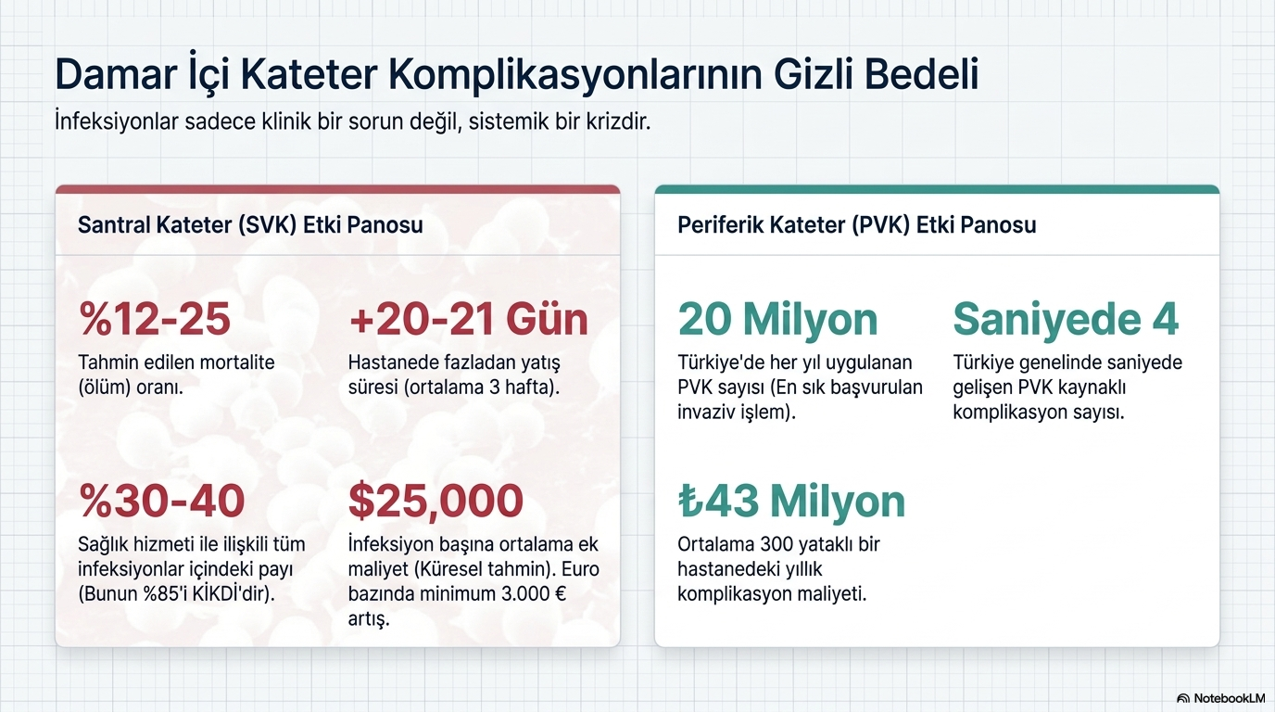

Slide 4
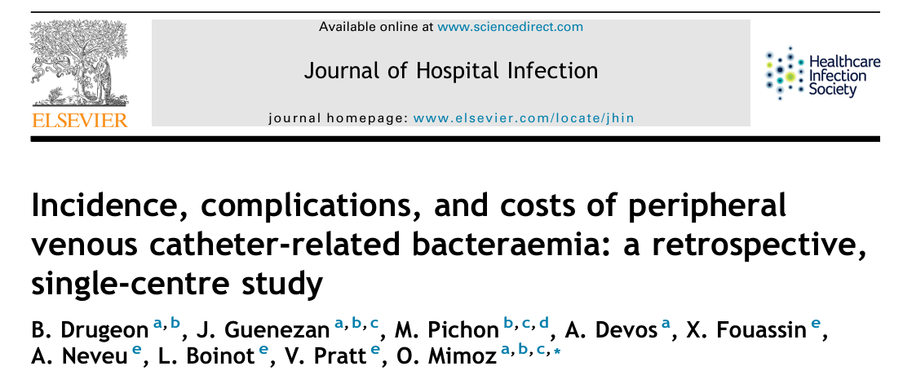

9.833 periferik katater takılan hastanın
581’inde (%6) en az bir kez pozitif kan kültürü
Bunların 25’i (%4) PVK ile ilişkili kan dolaşımı enfeksiyonu
Dokuz hastada ciddi komplikasyonlar gözlenmiştir
PVK ile ilişkili enfeksiyonlara bağlı ek medyan maliyet 5.587
Avro olarak hesaplanmıştır.
PVK ile ilişkili kan dolaşımı enfeksiyonu gelişme riski düşük görünse de, bu enfeksiyonların komplikasyonları ağırdır ve ciddi maliyet yükü de oluşturmaktadır.
Notes:
Spondılodıskıt, sepsıs, endokardıt, presakral apse gıbı

Slide 5
MAGIC Algoritması Nedir ?
MAGIC, intravenöz kateterlerin hangi klinik durumda, hangi sürede ve hangi hasta için uygun olduğunu belirlemek amacıyla geliştirilmiş kanıta dayalı bir rehber
Temel amacı; Doğru kateterin doğru hasta için seçilmesi
Bu metodolojiye göre; bir girişimin yaşam süresini uzatma veya semptomları azaltma gibi beklenen faydaları, ölüm ve komplikasyon gibi risklerinden belirgin şekilde daha fazla ise uygun kabul edilir
The Michigan Appropriateness Guide for Intravenous Catheters (MAGIC): Results From a Multispecialty Panel Using the RAND/UCLA Appropriateness Method(Chopra et al., 2015).
Notes:
MAGIC algoritması bize şunu öğretiyor: Kateter seçimi alışkanlıkla değil, süre ve risk temelli yapılmalıdır. RAND/UCLA yöntemiBu yaklaşım, koroner anjiyografi ( 26 ), cerrahi işlemler ( 27, 28 ), katarakt ameliyatı ( 29 ) ve organ nakli tahsisi ( 30 ) dahil olmak üzere bir dizi işleme uygulanmıştır

Slide 6
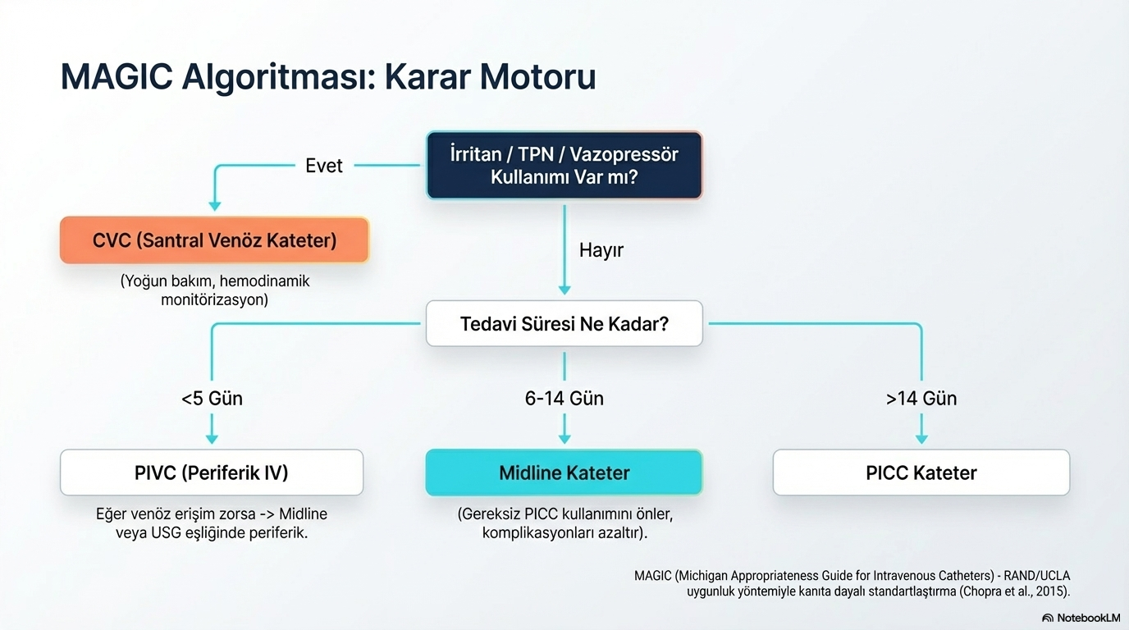
Notes:
KATETER SECIMI 2 TEMELE DAYALI: tedavi süresi ve verilecek ilacın özellikleri. Eğer yüksek riskli, damar için agresif (vezikan/irritan) tedavi varsa en güvenli ve stabil yol CVC’dir. serviste yatan, stabil ama uzun tedavi gerektiren hastada PICC önerilir. CDC, 6 günden uzun intravenöz tedavilerde PVK yerine midline veya PICC kullanımını önerirken; MAGIC rehberi 6–14 gün için midline, 15 gün ve üzeri tedaviler için PICC kullanımını daha uygun görmektedir.

Slide 7
⚖️ KRİTİK NOKTA:
SÜRE ve İLAÇ BİRLİKTE DEĞERLENDİRİLİR
Aynı süre → farklı kateter olabilir
Örnek:
7 gün seftriakson → midline
7 gün vazopressör → CVC
📌“Süre aynı olsa bile ilaç kateter seçimini değiştirir.”

Slide 8
PVK Endikasyonları
Sıvı ve elektrolit tedavisi
İntravenöz ilaç uygulamaları
Kan ve kan ürünü transfüzyonu
Kontrast madde enjeksiyonu
Kan örneği alınması
Acil tedavi ve resüsitasyon desteği
Notes:
Kan kültürü veya spesifik biyokimyasal testler sistem açılmadan önce yerleştirme esnasında ilk hattan kan örneği alınması

Slide 9
Kontrendikasyonları
Mastektomi veya aksiller lenf nodu diseksiyonu yapılan taraftan PVK uygulanmamalıdır.
AV fistül veya greft bulunan ekstremite kullanılmamalıdır.
Duyu ve motor fonksiyon kaybı bulunan ekstremiteler tercih edilmemelidir.

Slide 10
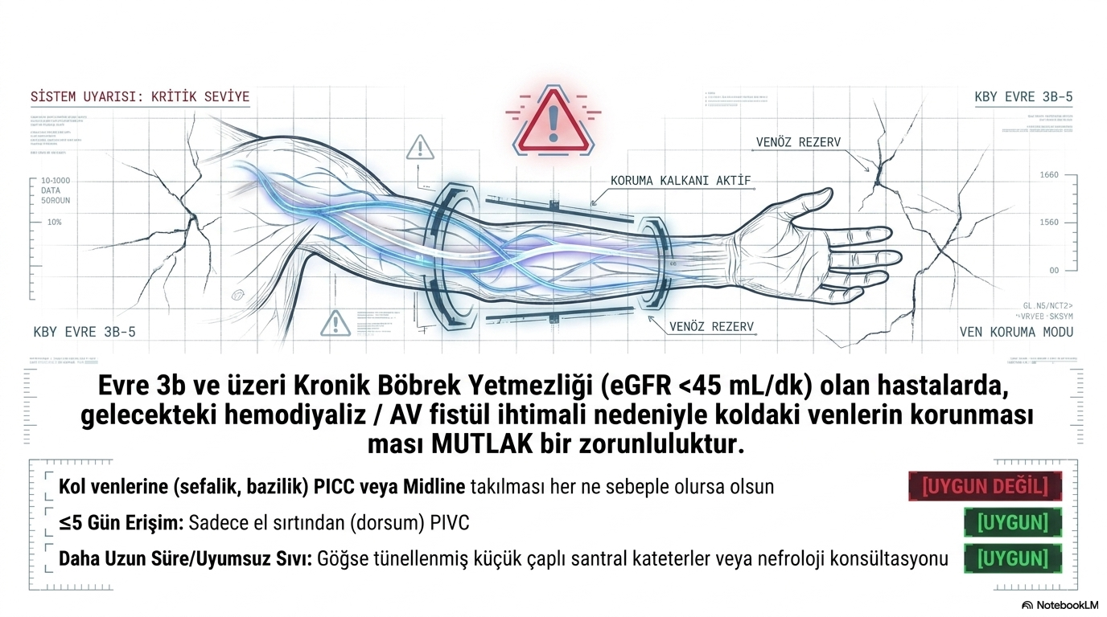
PICC kullanımı venöz stenoz, tromboz riski nedeniyle
MÜMKÜN OLDUĞUNCA KAÇINILMALI
,

Slide 11
Aktif enfeksiyon, flebit, ciddi yanık veya hematom bulunan bölgelere PVK uygulanmamalıdır.
İnfiltrasyon/ekstravazasyon gelişmiş venler yeniden kullanılmamalıdır.
Yeni çıkarılmış kateter hattının proksimalinden tekrar giriş yapılmamalıdır.
Notes:
sıvı sızıntısı riskine yol açacağı için tekrar PVK takılmamalıdır.

Slide 12
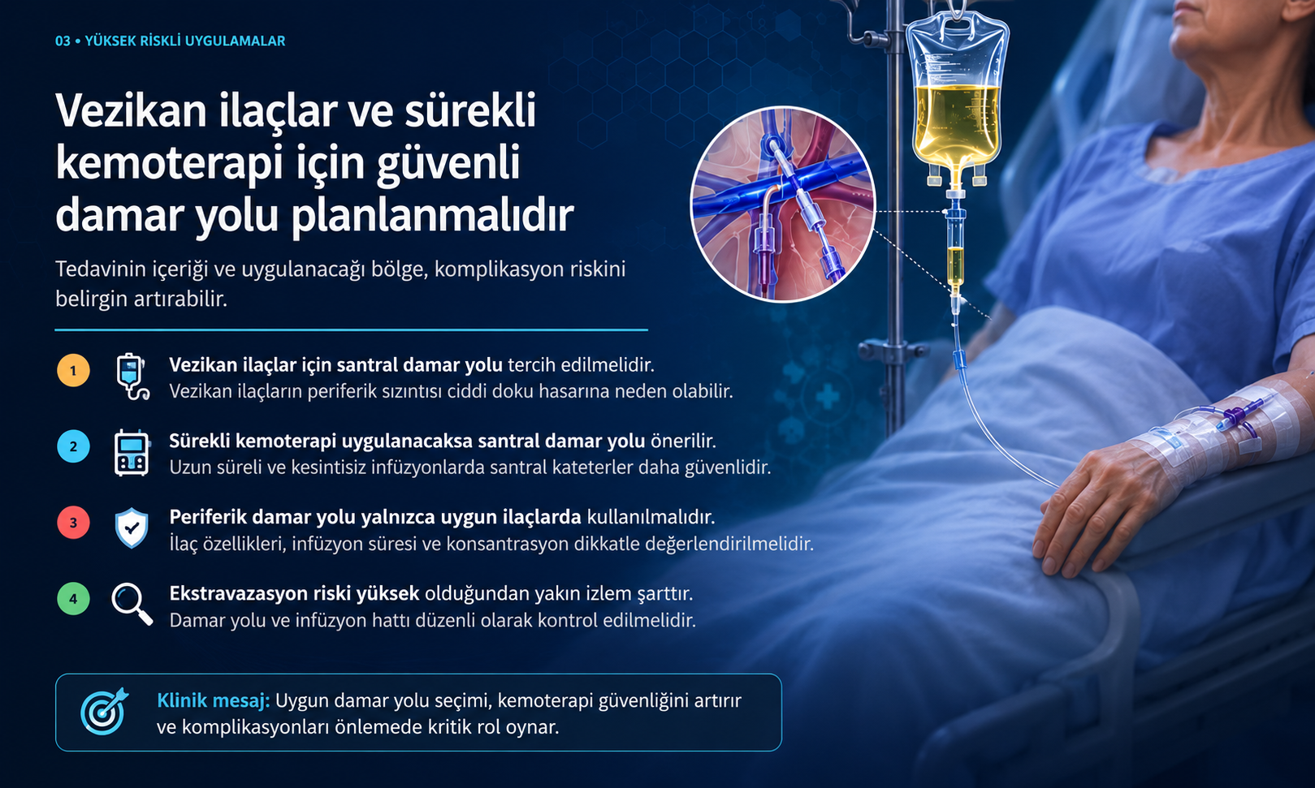
Notes:
Vezikan ilaçlar ve sürekli kemoterapi infüzyonlarında PVK tercih edilmemelidir.
Bu tedaviler için santral vasküler erişim planlanmalıdır.
Doku ekstravazasyonu durumunda ciddi nekroza neden olabilecek
yüksek derin ven trombozu ve tromboflebit riski nedeniyle elektif durumlarda kullanılmamalı

Slide 13
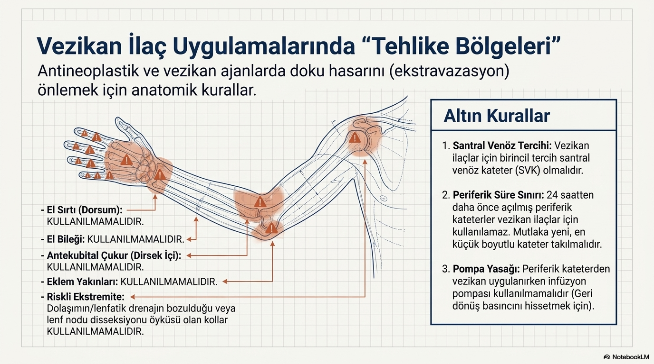
Notes:
Vezikan ilaç uygulamalarında öncelikli tercih santral venöz erişimdir. Ancak periferik uygulama zorunlu olduğunda, ekstravazasyon riskini azaltmak amacıyla uygun ven seçimi yapılmalı ve yüksek riskli anatomik bölgelerden kaçınılmalıdır."

Slide 14
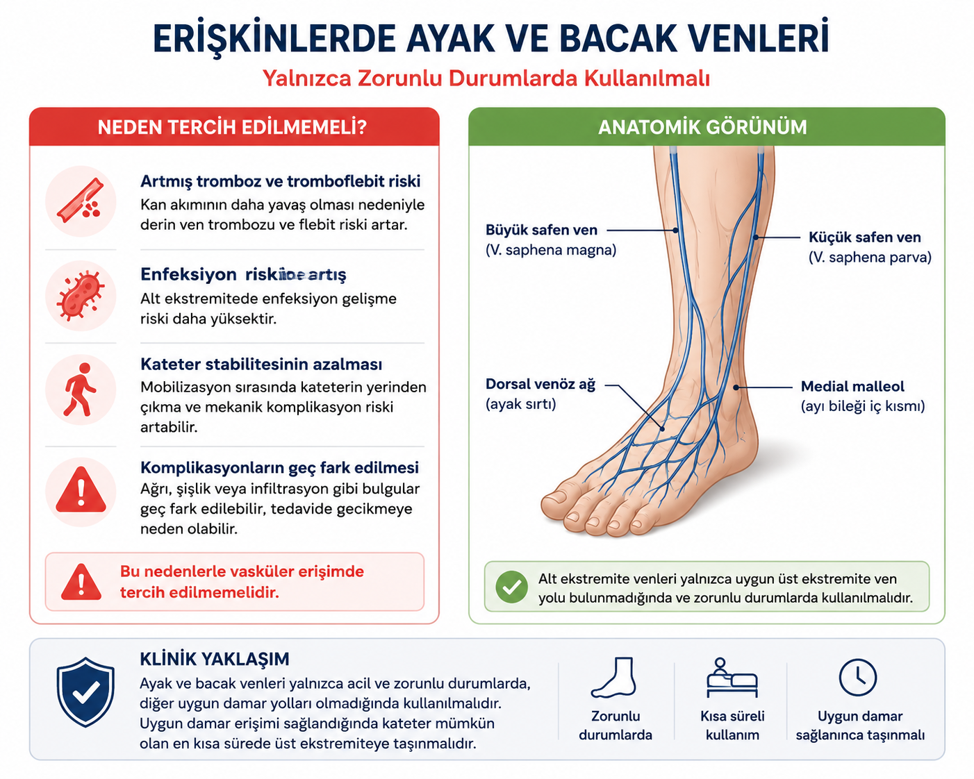
Notes:
Erişkinlerde ayak ve bacak venleri yalnızca zorunlu durumlarda kullanılmalı, en kısa sürede üst ekstremiteye geçilmelidir.
Serebrovasküler olay veya nörolojik hasar nedeniyle duyu ve motor fonksiyon kaybı olan ekstremiteler, vazomotor tonus zayıflığı ve tromboz eğilimi sebebiyle vasküler erişimde tercih edilmemelidir.
Alt ekstremite kullanımı zorunlu olduğunda, ayak sırtındaki dorsal venöz ağ ve büyük safen ven tercih edilebilir; ancak erişim mümkün olan en kısa sürede üst ekstremiteye taşınmalıdır.

Slide 15
Yanık hastalarında erken dönemde bakteriyel kontaminasyon riskini artırdığından kateterin yaranın uzağında bir bölgeye yerleştirilmesi gerekir.
Ameliyat bölgesindeki damarlar kullanılmamalıdır.

Slide 16
Palpasyonda ağrı saptanan venler, inflamasyon veya flebit belirtisi olabileceğinden kateter uygulaması için tercih edilmemelidir
Skleroze olan, flebit veya tromboz gelişen venler kullanılmamalıdır.

Slide 17
Konjenital kalp defekti olan yenidoğan ve çocuklarda sağ koldaki venlerin kullanımından kaçınılmalıdır.
Sık kan alınan hastalarda mümkün olduğunca farklı venler kullanılmalıdır (rotasyonel)
Vazopressör uygulamaları, kan akımının yüksek olduğu üst kol venlerinden takılan kataterler ile yapılmalıdır; distal bölge ekstravazasyonu, nadir olsa da yumuşak doku nekrozu riski taşıyabilir.

Slide 18
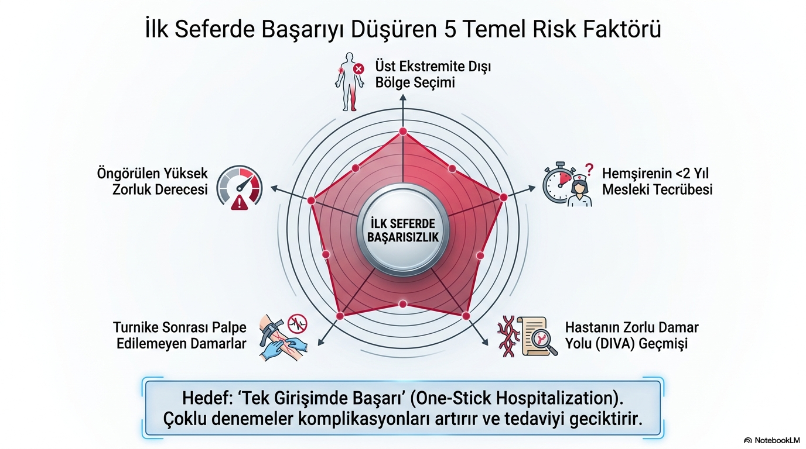
Notes:
Periferik venöz kateter uygulamalarında temel hedef, ilk girişimde başarılı damar erişimi sağlamaktır. Çünkü her ek girişim hasta ağrısını artırır, damar bütünlüğünü bozar ve tedaviyi geciktirir
Literatürde ilk girişim başarısını azaltan beş temel risk faktörü tanımlanmıştır

Slide 19
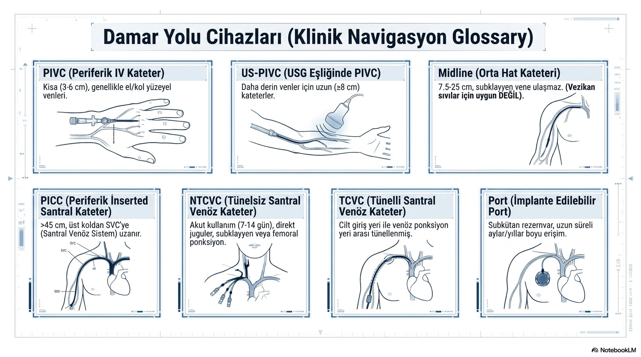
Notes:
PVK periferde biter, Midline üst kolda biter, Santral kateter kalbe yakın büyük damarlarda biter

Slide 20
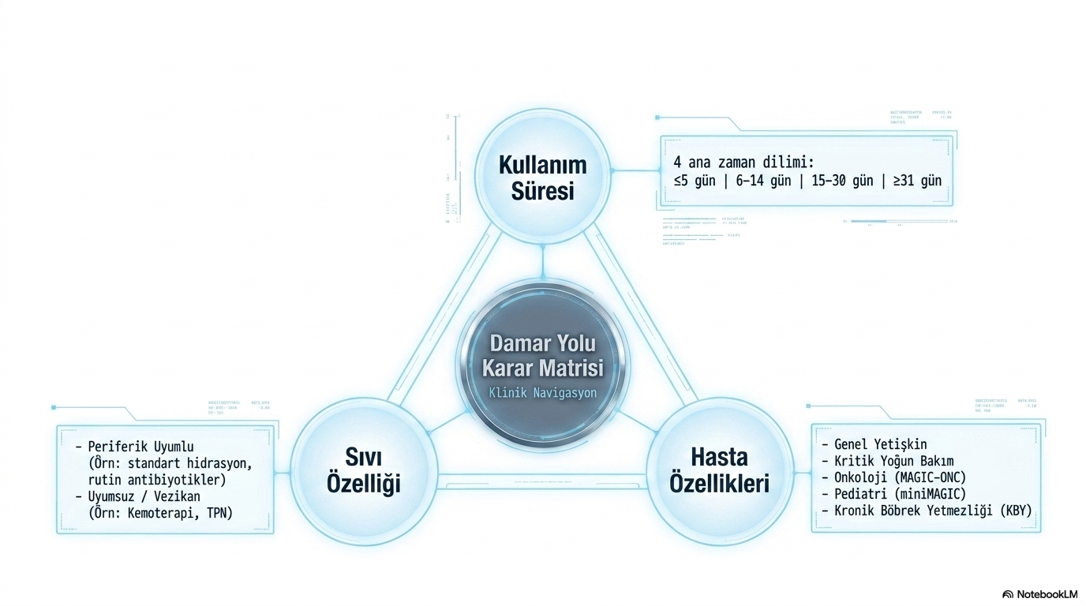

Slide 21
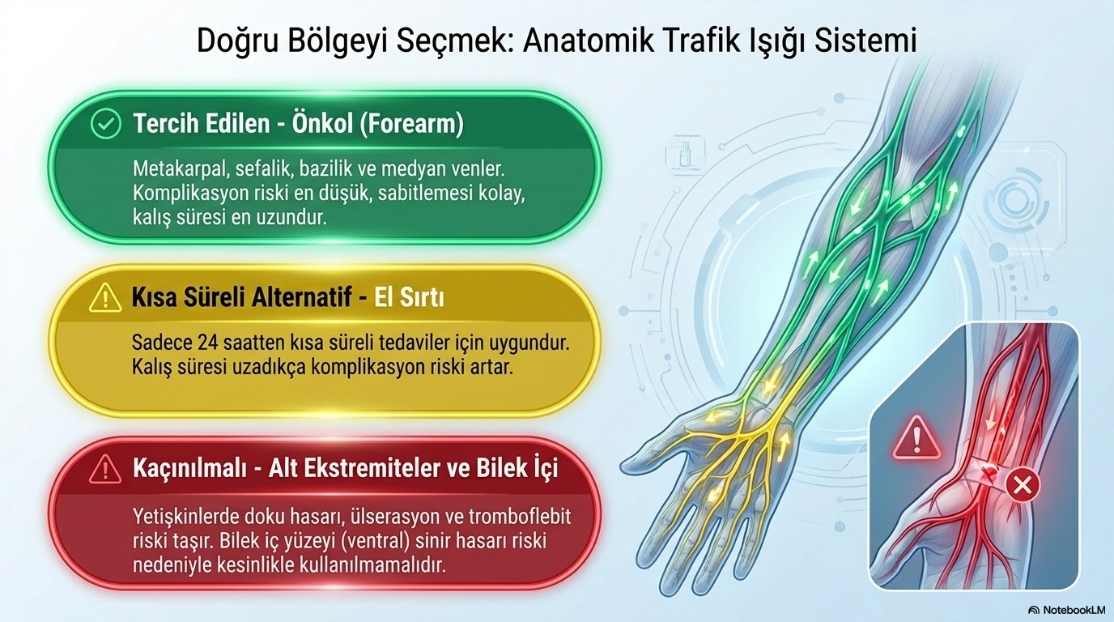

Slide 22
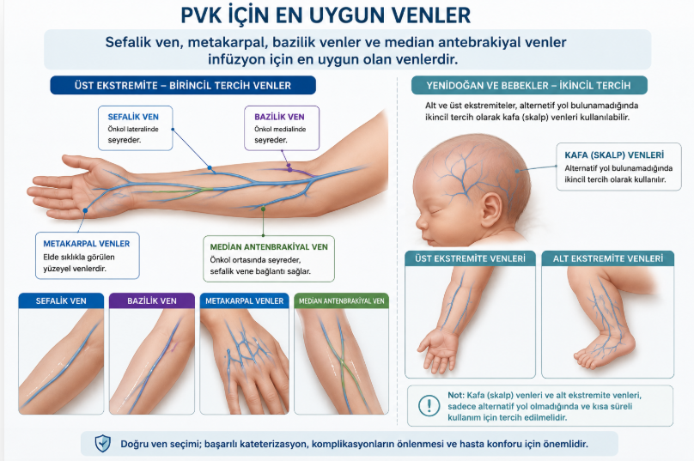
Kateter Yeri Seçimi
Elin dorsalindeki yüzeyel damarlar başarı ile kullanılabilir ancak ağrılı olabilir
Venöz giriş üst ekstremitelerin distal bölgelerinden başlatılmalıdır. Bu uygulama bir önceki giriş alanının proksimalinde kalan alanların kullanılmasına olanak sağlar
Notes:
hastanın aktif olarak kullanmadığı tarafından
Damar yolu uygulamalarında distalden proksimale ilerleme prensibi korunmakla birlikte, güncel yaklaşım yalnızca anatomik konuma değil, damar kalitesine ve tedavi gereksinimine göre en uygun venin seçilmesini önermektedir

Slide 23
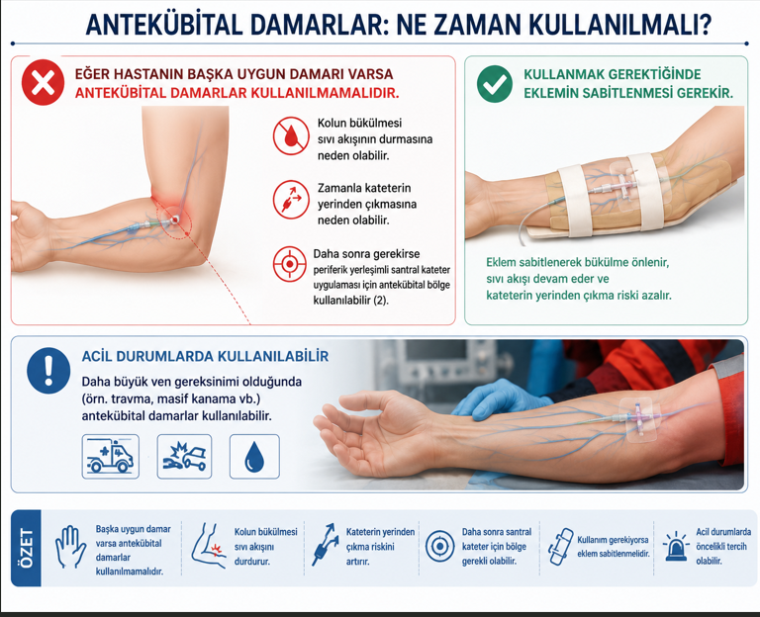

Slide 24
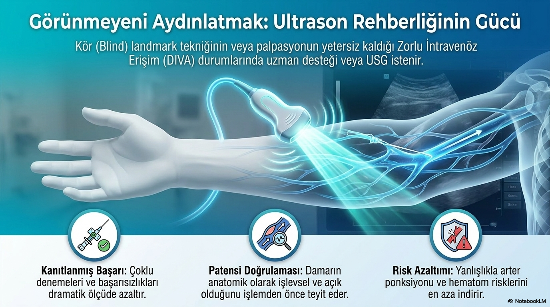
Kateter takmakta zorlanılan ve/veya başarısız olunan durumlarda hem yetişkin hem de pediatrik hastalarda ultrasonografi ve yakın kızılötesi kullanılabilir

Slide 25
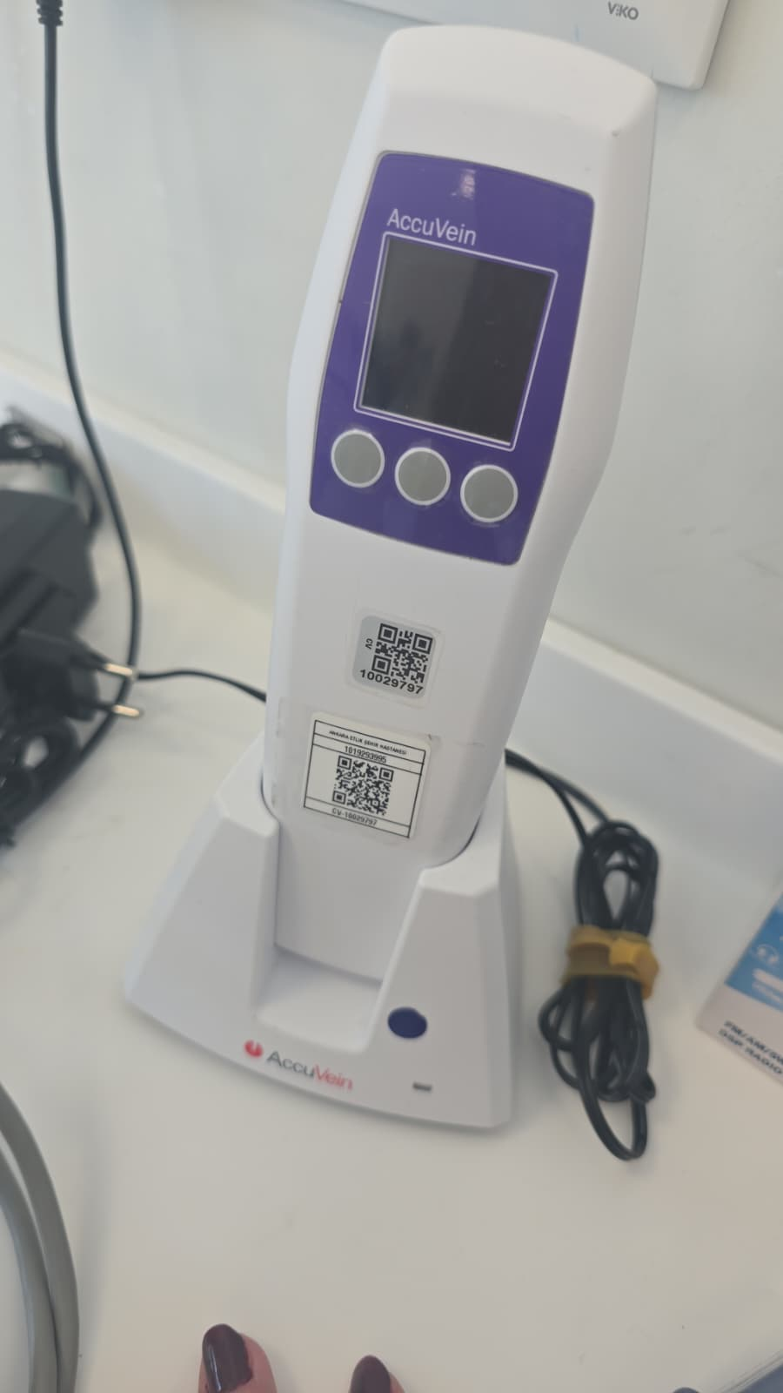
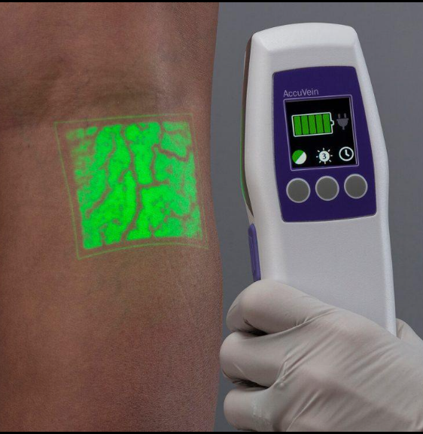
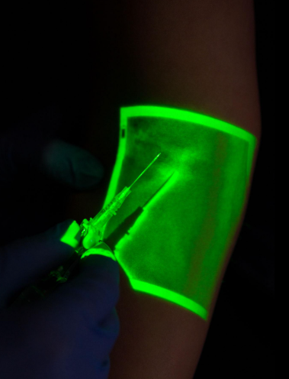
Kızılötesi (Near Infrared - NIR) Ven Görüntüleme Teknolojisi
Kullanım Alanları
Pediatrik hastalar
Obez hastalar
Yaşlı bireyler
Kemoterapi alan hastalar
Zor damar erişimi olan olgular
⚡ Avantajları
Daha az girişim sayısı
Hasta konforunda artış
Daha hızlı damar
bulunması
Damar travmasının
azaltılması
Notes:
damarların yerini deri üzerinden görünür hale getiriyor.
Damarların görünürlüğünü artırır. Özellikle zor damar erişimli hastalarda damarların tespitini kolaylaştırır.
Güncel meta-analizler ne diyor?
Daha yeni meta-analizlerde özellikle:
Geriatrik hastalarda
Zor damar erişimli gruplarda
ilk deneme başarısının arttığı, işlem süresinin ve komplikasyonların azaldığı bildirilmiştir.

Slide 26
Periferik Venöz Kateter Türünün Belirlenmesi
│
▼
Yaş, kilo ve klinik durum değerlendirildi mi?
│
▼
(Bebek – Erişkin – Yaşlı – Şok – Dehidratasyon)
│
▼
Verilecek sıvı/ilaç nedir?
│
┌────────────────────┼────────────────────┐
▼ ▼ ▼
Kan Transfüzyonu Parenteral Aralıklı İlaç
veya Hızlı Sıvı Beslenme Uygulaması
│ │ │
▼ ▼ ▼
14–16 G ≥20 G 20–24 G
(Büyük Çaplı) (En az 20 G) (İnce Kateter)
│
└────────────────────────────────────────┘
▼
En küçük uygun kateter seçilir
▼
Hasta konforu ve damar yapısı
yeniden değerlendirilir
Kateter seçimi hastanın tanısına, gönderilmesi istenen sıvının türüne, osmolaritesine ve hasta tercihlerine göre değişiklik gösterir
Notes:
Kateter seçimi hastanın tanısına, gönderilmesi istenen sıvının türüne, osmolaritesineve hasta tercihlerine göredeğişiklik gösterir. Kan gibi yüksek viskoziteli sıvıların infüzyonu ve hızlı infüzyon için daha büyük kateterler(14-16 numaralı) kullanılmalıdır. İnce kateterler (20-24 numaralı) hızlı infüzyon gerektirmeyenaralıklı ilaç uygulamaları için uygundur. Periferik parenteral besleme için en az 20 numaralı kateter kullanılması önerilir.
9. Kullanılacak periferik IV kateter hastanın yaşına, kilosuna ve klinik durumuna (bebek, yaşlı, şok, dehidratasyon vb.) göre uygun uzunluk ve çapta olmalıdır En küçük kateter numarası ve lümen çapı tercih edilmelidir

Slide 27
Erişkin, adolesan, çocuk ve yenidoğanlarda tek lümenli kateter tercih edilmelidir
Çok lümenli kateterler gerekli klinik durumlarda (birbiriyle geçimsiz ilaçların eş zamanlı infüzyonu, çoklu intravenöz tedavi gereksinimi veya kritik hasta takibi gibi) kullanılmalıdır.

Slide 28
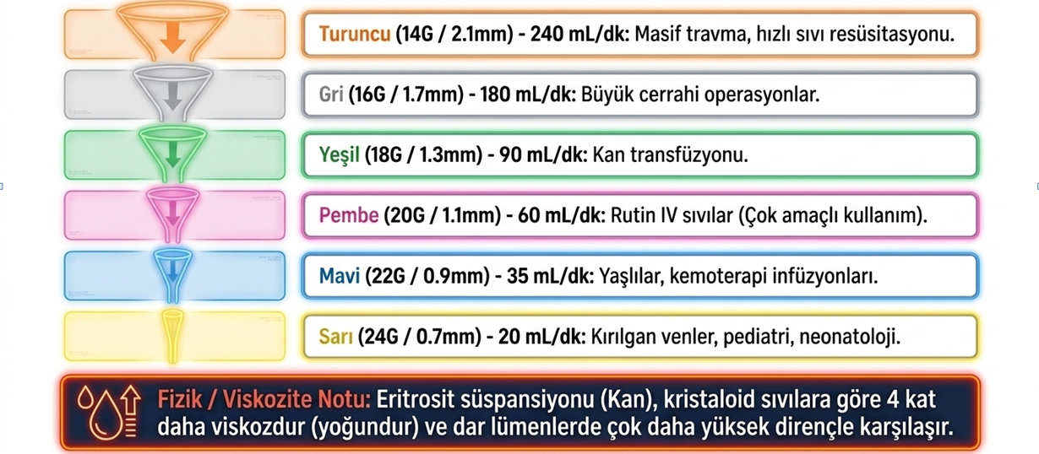
Notes:
Gauge
(geyç) numarası ile kateter çapı ters orantılıdır; gauge değeri arttıkça kateter çapı küçülür.

Slide 29
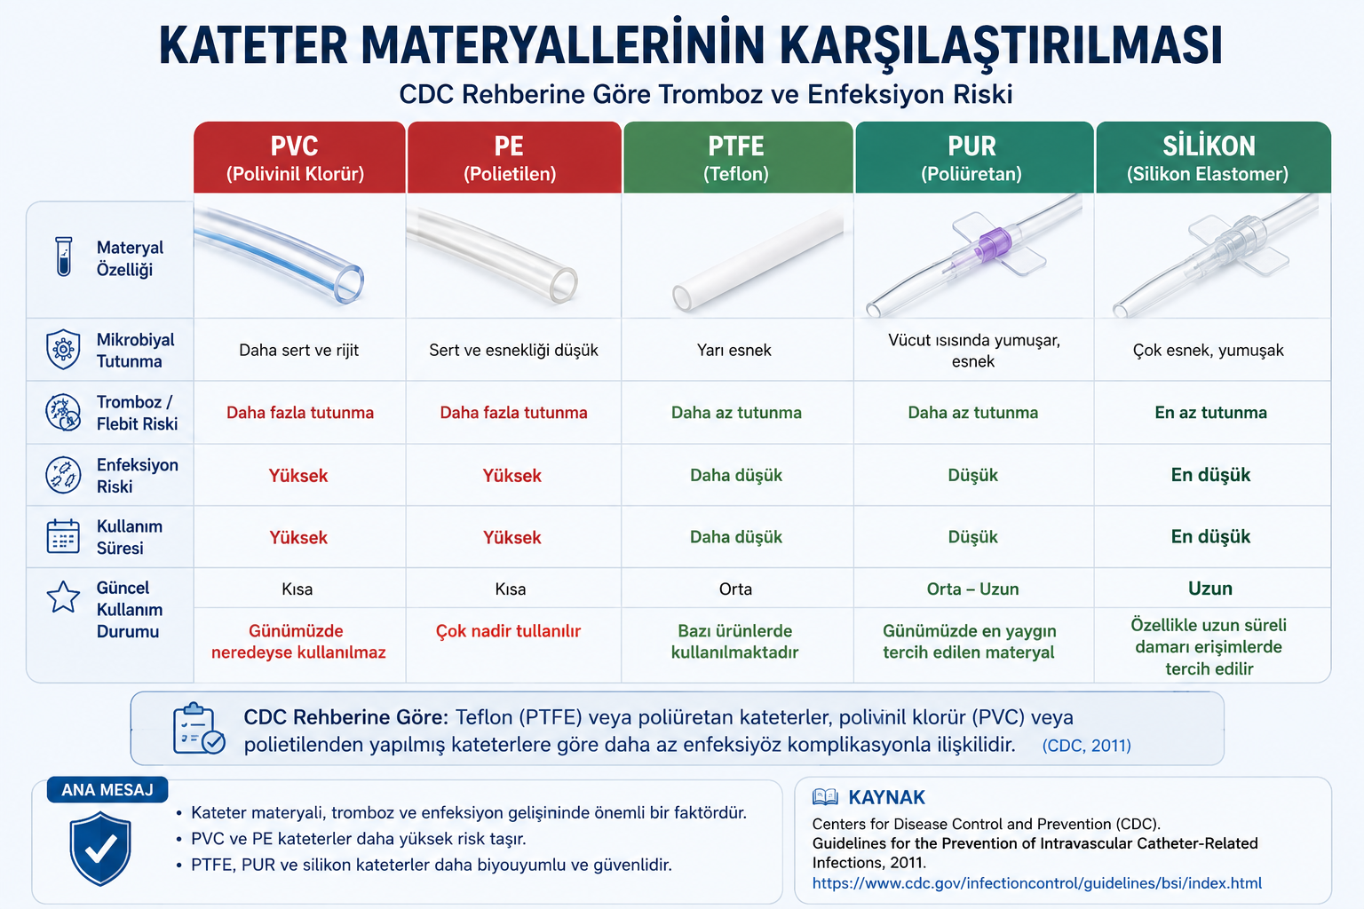
Notes:
Periferik venöz erişim için kateterlere alternatif olarak kullanılan çelik iğnelerin enfeksiyon komplikasyon oranı Teflon® kateterlerle aynıdır [33, 34]. Bununla birlikte, çelik iğnelerin kullanımı sıklıkla intravenöz (IV) sıvıların deri altı dokulara sızmasıyla komplike hale gelir; bu da, infüze edilen sıvı vezikant ise potansiyel olarak ciddi bir komplikasyondur.
Silikonun poliüretana mutlak üstünlüğü yoktur. Silikon daha esnek ve biyouyumlu iken, poliüretan daha yüksek akış kapasitesi ve mekanik dayanıklılık sağlar. Günümüzde damar erişim cihazlarında en yaygın kullanılan materyal poliüretandır.

Slide 30
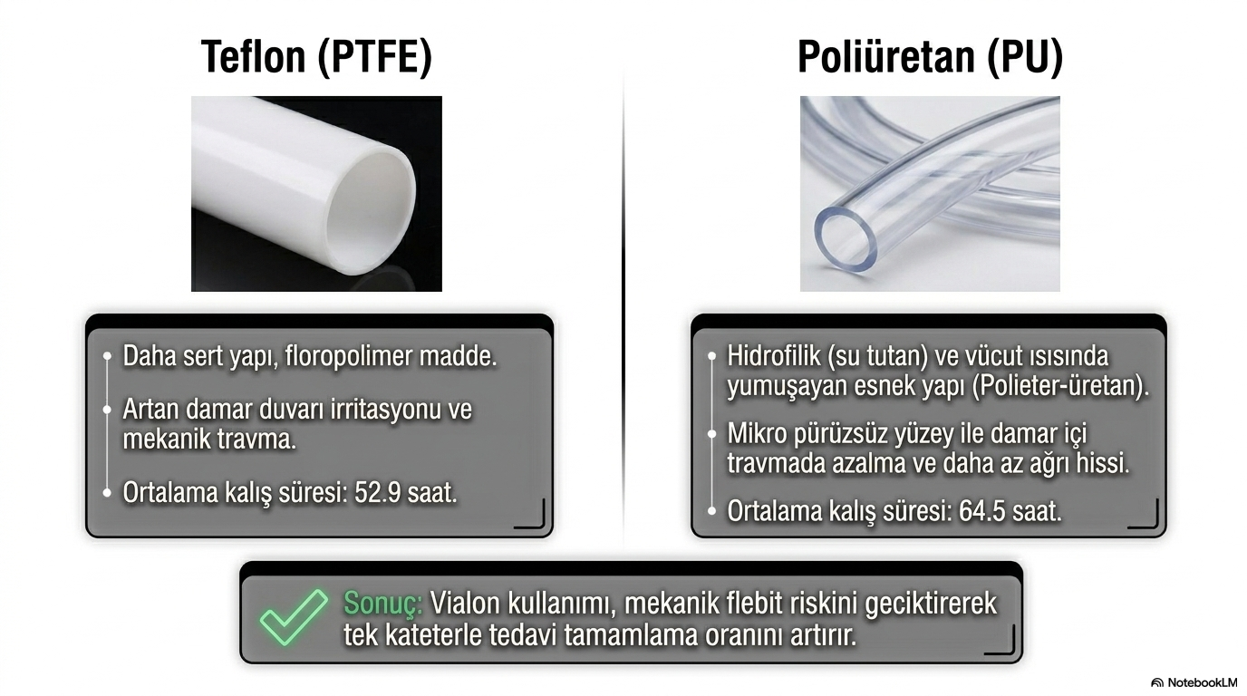
PU’da flebit riski %30-45 daha az
Notes:
apılan çalışmalar, poliüretan kateterlerin teflon kateterlere göre flebit görülme oranını %30 ile %45 oranında azalttığını göstermektedir
Poliüretan malzemeler, teflona kıyasla mikroorganizmaların yüzeye yapışmasına (bakteriyel aderans) karşı daha dirençlidir. Bu direnç, kateter kaynaklı enfeksiyon riskinin azalmasına yardımcı olur
MIMIX™ hidrojel teknolojisi, kateter yüzeyinde protein ve hücre tutunmasını azaltmayı amaçlayan hidrofilik bir biyomateryal olup özellikle PICC ve midline kateterlerde tromboz ve kateter tıkanıklığını azaltmak amacıyla geliştirilmiştir.

Slide 31
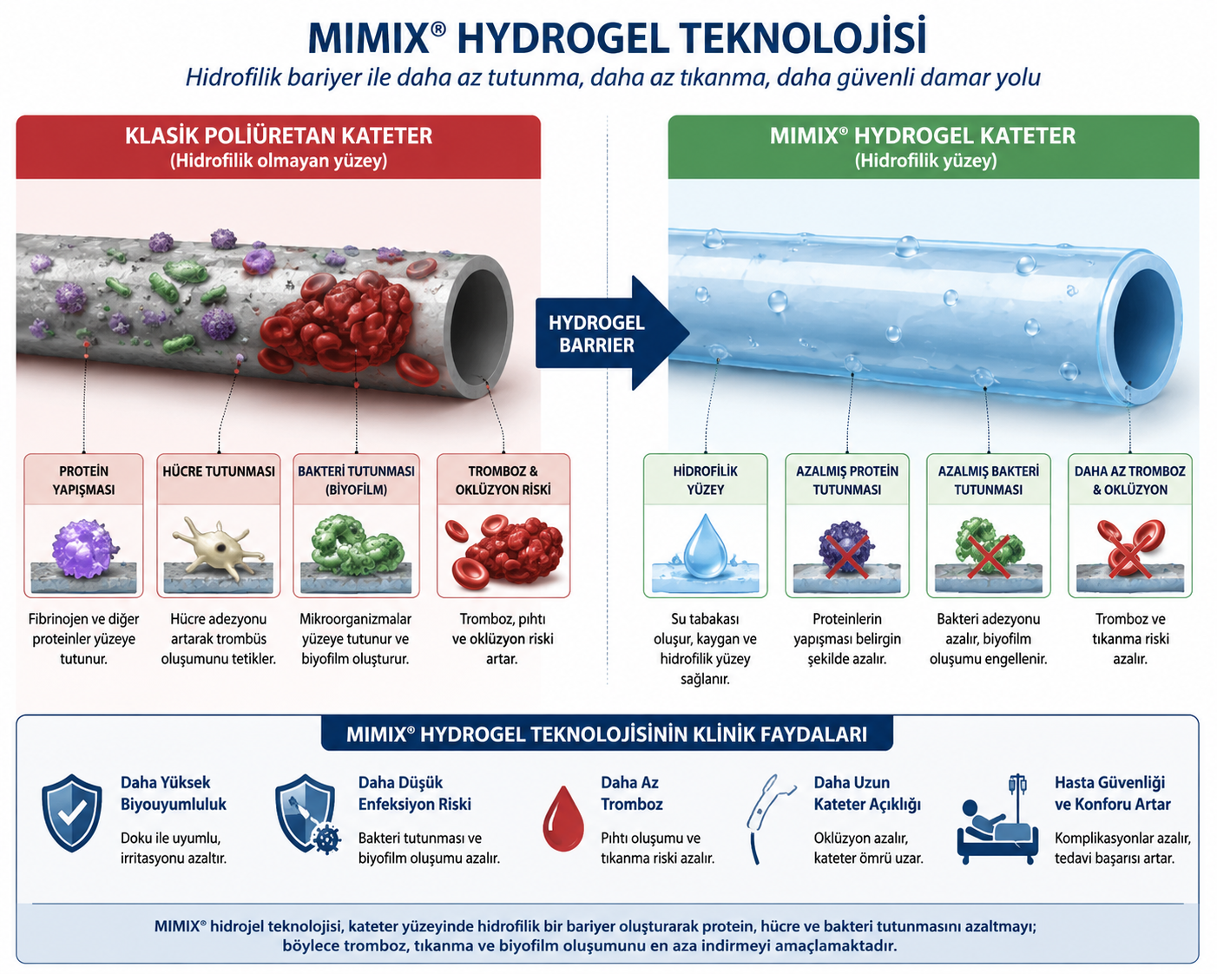
MIMIX hidrojel teknolojisi; kateter yüzeyinde protein ve hücre tutunmasını azaltmayı amaçlayan hidrofilik bir biyomateryal olup özellikle PICC ve midline kateterlerde tromboz ve kateter tıkanıklığını azaltmak amacıyla geliştirilmiştir.

Slide 32
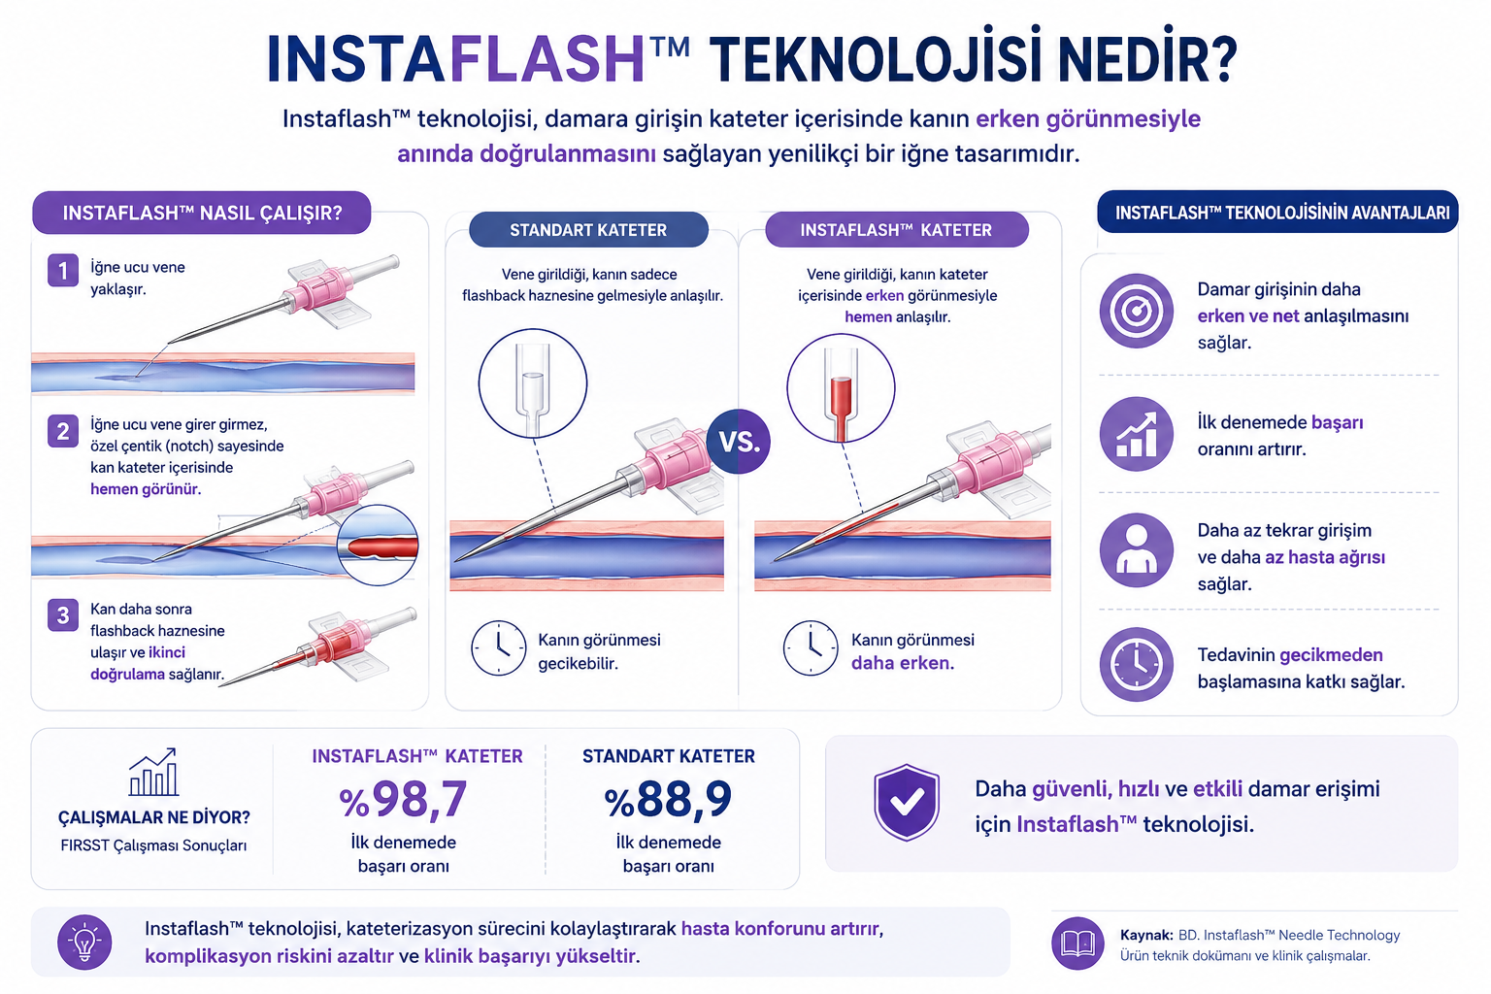

Slide 33
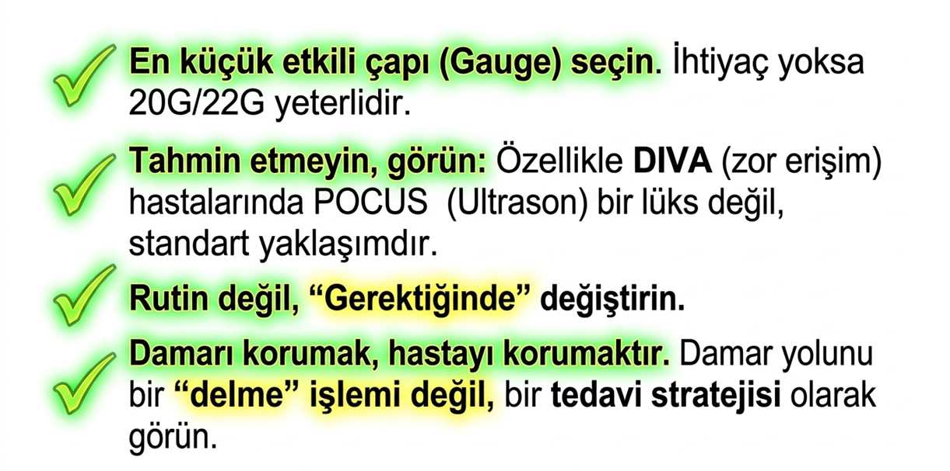

Slide 34
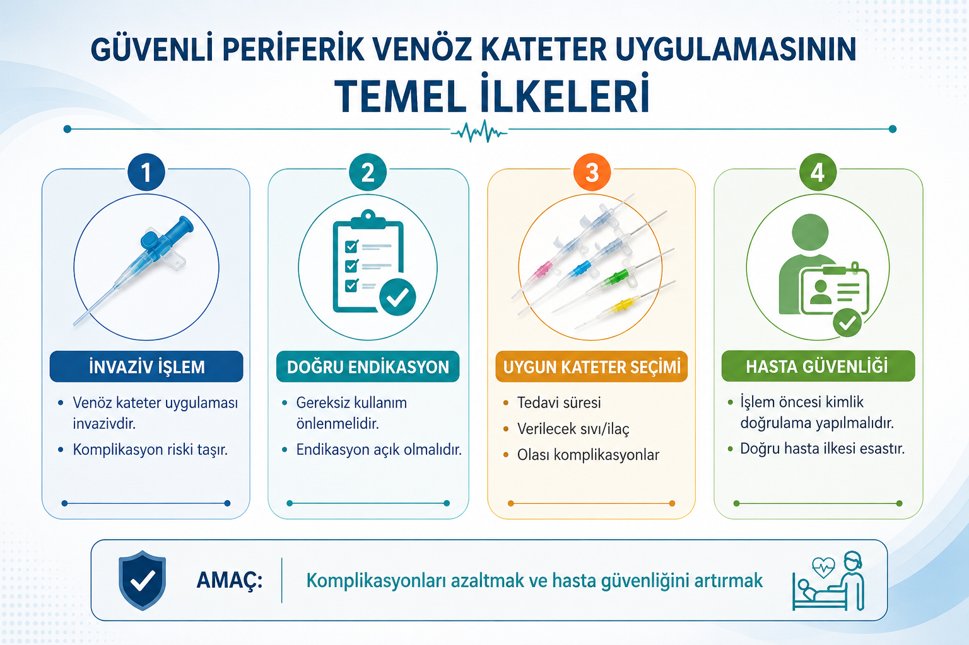

Slide 35
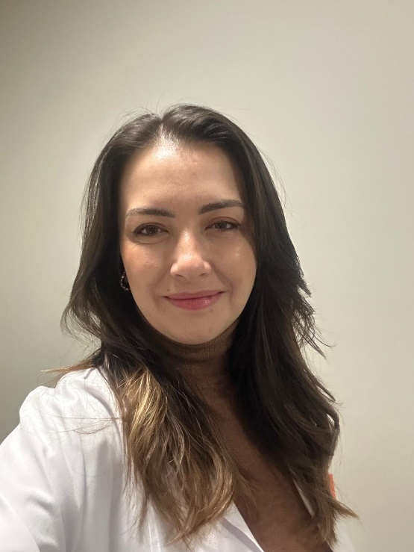
Hazırlayan
Doç. Dr. Nesibe Korkmaz
Türk Hastane İnfeksiyonları ve Kontrolü Derneği Olarak Eğitime Katkılarından Dolayı Teşekkür Ederiz

